Slide 1
파이썬
생활 프로그래밍
이 태 훈

Slide 2
04
CSV 파일로 데이터 다루기
04-1 CSV 데이터 알아보기
04-2 파이썬으로 CSV 파일 읽고 쓰기

Slide 3
04-1 CSV 데이터 알아보기
CSV 파일이란
CSV(Comma Separated Value): 쉼표(,)로 데이터를 분류
엑셀처럼 표로 볼 수 있는 데이터

Slide 4
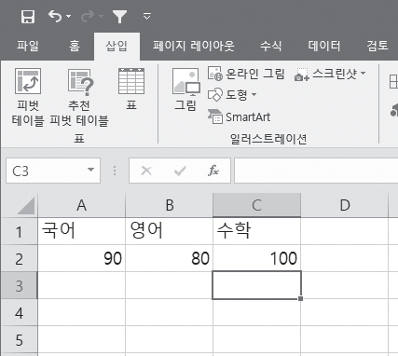
04-1 CSV 데이터 알아보기
CSV 파일 만들고 읽기
엑셀에서 다음과 같이 데이터 입력

Slide 5
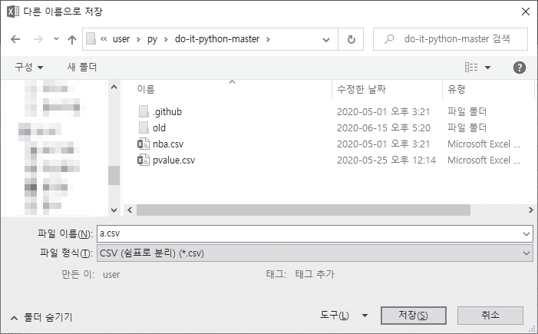
04-1 CSV 데이터 알아보기
CSV 파일 만들고 읽기
‘CSV’ 형식으로 파일 저장
일부 기능 손실 경고 메시지는 무시

Slide 6
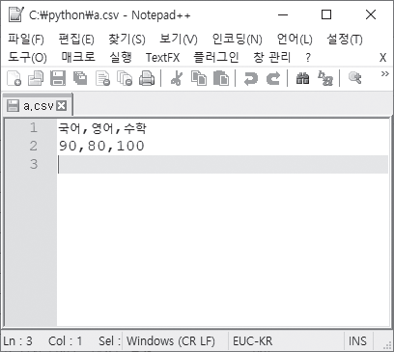
04-1 CSV 데이터 알아보기
CSV 파일 만들고 읽기
쉼표(,)로 데이터가 구분되어 저장됨

Slide 7
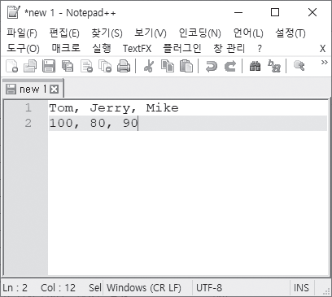
04-1 CSV 데이터 알아보기
CSV 파일 만들고 읽기
먼저 쉼표(,)로 구분한 데이터를 만들고 .csv로 저장하는 것도 가능

Slide 8
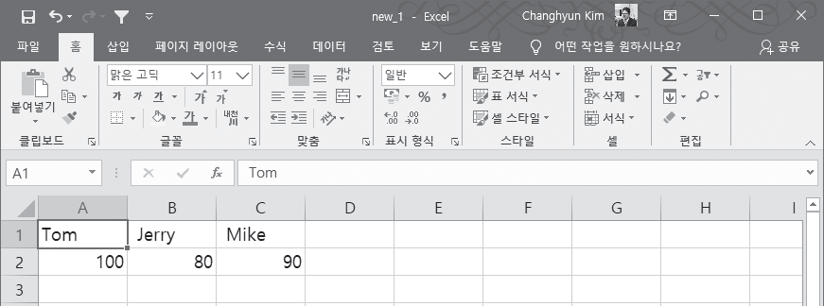
04-1 CSV 데이터 알아보기
CSV 파일 만들고 읽기
엑셀에서 확인

Slide 9
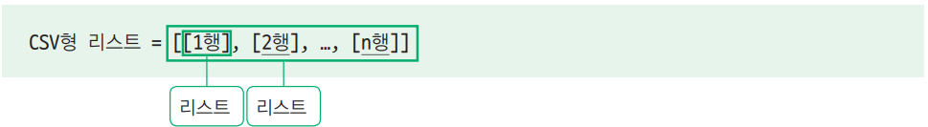
04-2 파이썬으로 CSV 파일 읽고 쓰기
파이썬으로 CSV 파일 읽고 쓰기
파이썬에서 CSV 파일을 읽으려면 csv 모듈을 사용
csv 모듈이 인식할 수 있도록 자료의 형태를 바꿔야 함

Slide 10
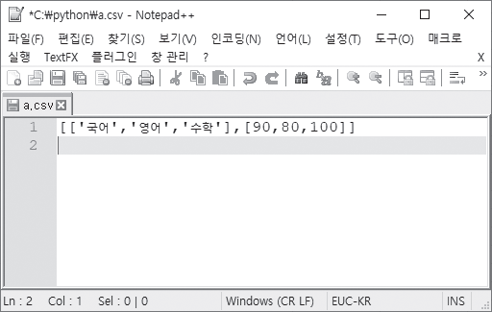
04-2 파이썬으로 CSV 파일 읽고 쓰기
파이썬으로 CSV 파일 읽고 쓰기
기존 자료를 CSV형으로 변경

Slide 11
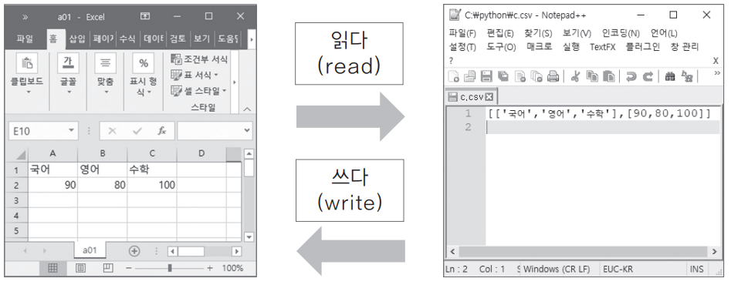
04-2 파이썬으로 CSV 파일 읽고 쓰기
파이썬으로 CSV 파일 읽고 쓰기

Slide 12
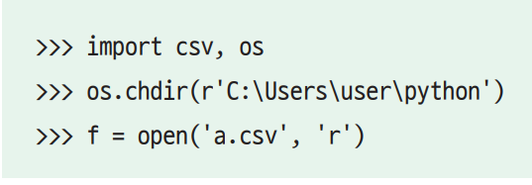
04-2 파이썬으로 CSV 파일 읽고 쓰기
CSV 파일 읽기
CSV 파일을 열기 위해 csv, os 모듈 import

Slide 13
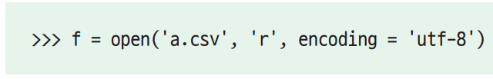
04-2 파이썬으로 CSV 파일 읽고 쓰기
CSV 파일 읽기
CSV 파일이 열리지 않으면 utf-8로 변경 후 시도

Slide 14
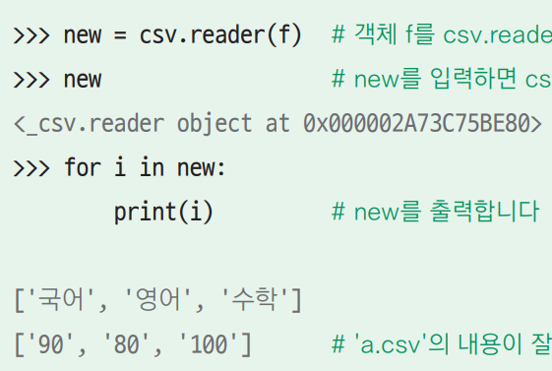
04-2 파이썬으로 CSV 파일 읽고 쓰기
CSV 파일 읽기
CSV를 읽기 위해서 reader를 사용

Slide 15
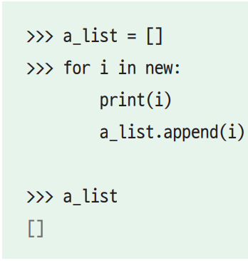
04-2 파이썬으로 CSV 파일 읽고 쓰기
CSV 파일 읽기
파이썬에서 사용할 수 있게 리스트로 변형

Slide 16
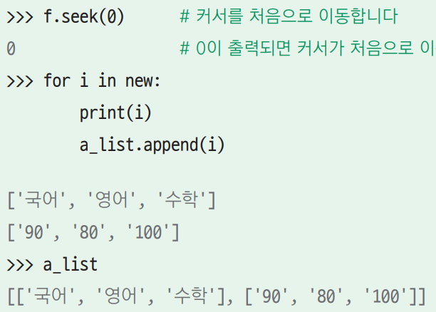
04-2 파이썬으로 CSV 파일 읽고 쓰기
CSV 파일 읽기
다 읽을 경우 커서를 처음으로 이동 후 진행

Slide 17
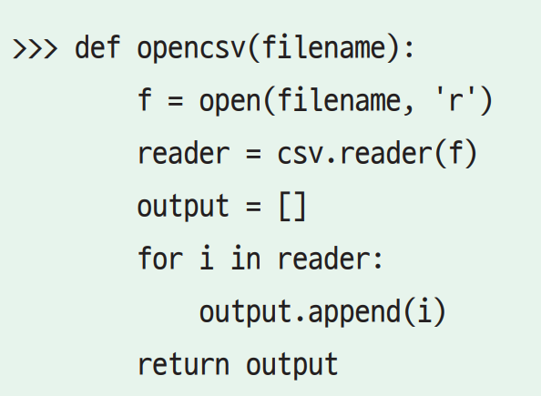
04-2 파이썬으로 CSV 파일 읽고 쓰기
CSV 파일 읽기
opencsv 함수를 통하여 빠르게 CSV 파일을 읽기

Slide 18
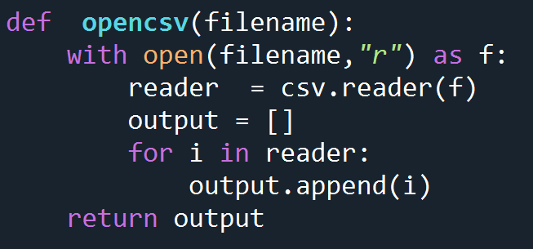
04-2 파이썬으로 CSV 파일 읽고 쓰기
CSV 파일 읽기
opencsv 함수를 통하여 빠르게 CSV 파일을 읽기

Slide 19
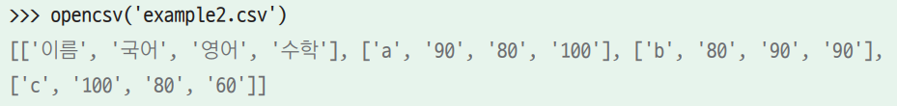
04-2 파이썬으로 CSV 파일 읽고 쓰기
CSV 파일 읽기
opencsv 함수를 통하여 빠르게 csv를 읽기

Slide 20
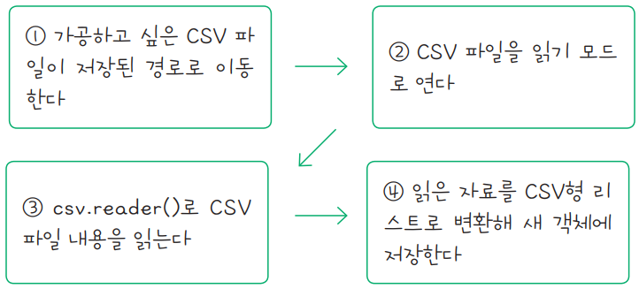
04-2 파이썬으로 CSV 파일 읽고 쓰기
CSV 파일 읽기
CSV 읽기 흐름

Slide 21
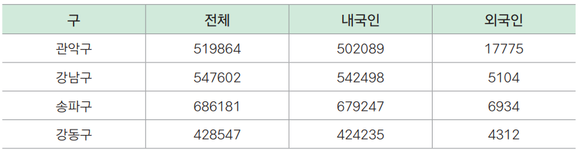
04-2 파이썬으로 CSV 파일 읽고 쓰기
CSV 파일 쓰기
다음 표를 CSV 파일로 저장해보자.

Slide 22
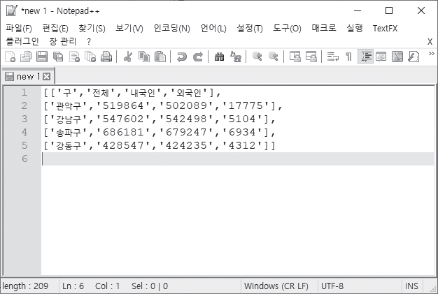
04-2 파이썬으로 CSV 파일 읽고 쓰기
CSV 파일 쓰기
먼저 CSV형 리스트로 자료를 입력

Slide 23
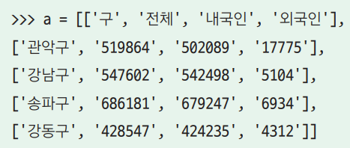
04-2 파이썬으로 CSV 파일 읽고 쓰기
CSV 파일 쓰기
CSV형 리스트를 a 객체에 저장

Slide 24
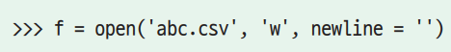
04-2 파이썬으로 CSV 파일 읽고 쓰기
CSV 파일 쓰기
파일 편집을 위해 w 모드로 열기

Slide 25
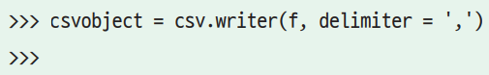
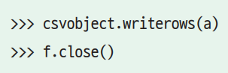
04-2 파이썬으로 CSV 파일 읽고 쓰기
CSV 파일 쓰기
CSV형 리스트에서 각 자료는 쉼표(,)로 구분되어 있으므로 delimiter를 ‘,’로 설정
파일을 읽은 후에는 반드시 닫기

Slide 26
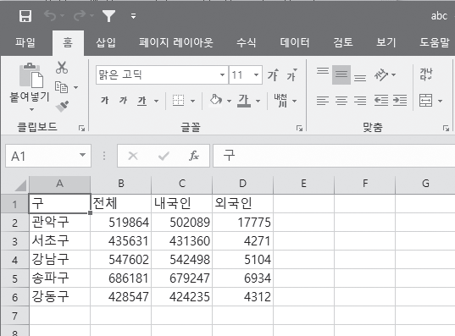
04-2 파이썬으로 CSV 파일 읽고 쓰기
CSV 파일 쓰기
엑셀로 데이터 출력 상태 확인

Slide 27
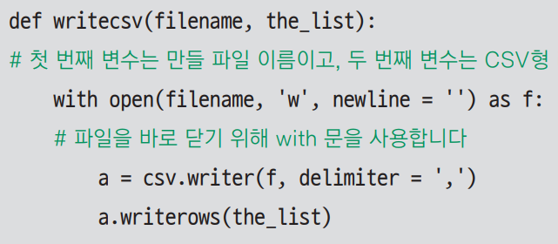
04-2 파이썬으로 CSV 파일 읽고 쓰기
CSV 파일 쓰기
파일 쓰기 로직을 함수로 구현 후 저장

Slide 28
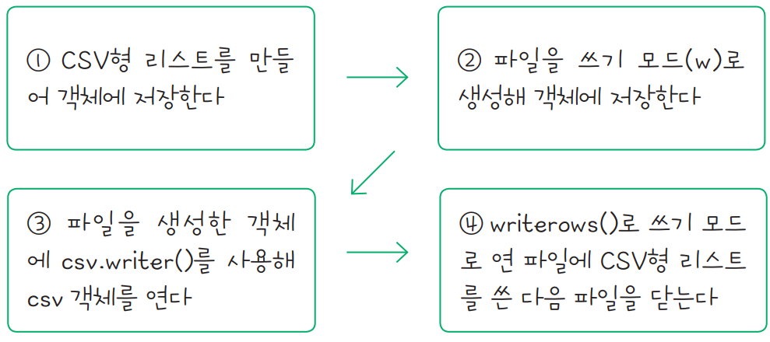
04-2 파이썬으로 CSV 파일 읽고 쓰기
CSV 파일 쓰기

Slide 29
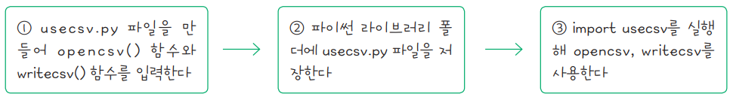
04-2 파이썬으로 CSV 파일 읽고 쓰기
나만의 모듈 만들기
opencsv() 함수와 writecsv() 함수를 usecsv 모듈로 만들어 사용

Slide 30
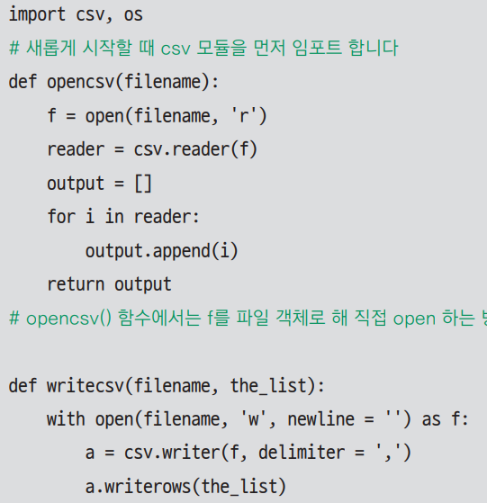
04-2 파이썬으로 CSV 파일 읽고 쓰기
나만의 모듈 만들기
usecsv.py 파일 전체 소스 코드

Slide 31
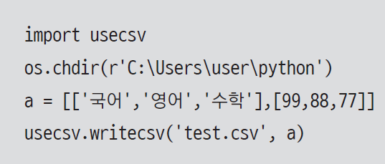
04-2 파이썬으로 CSV 파일 읽고 쓰기
나만의 모듈 사용하기
usecsv 모듈을 임포트하면 writecsv() 함수 사용 가능

Slide 32
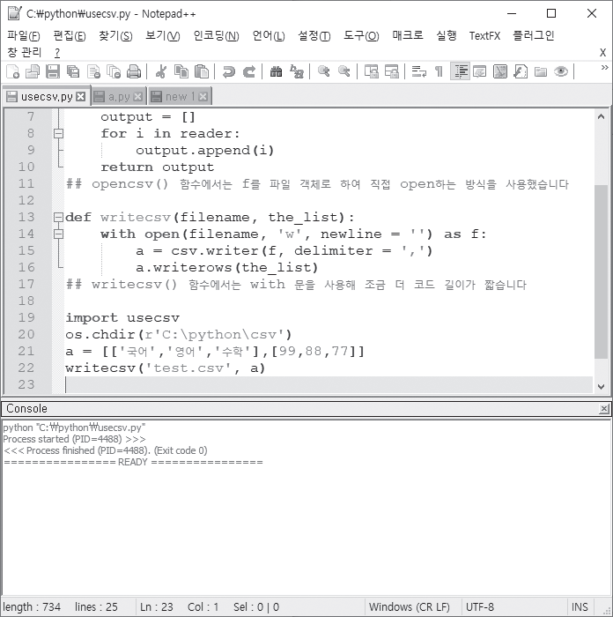
04-2 파이썬으로 CSV 파일 읽고 쓰기
나만의 모듈 사용하기
파일을 저장하고 프로그램 실행
실행 단축키: <F6>

Slide 33
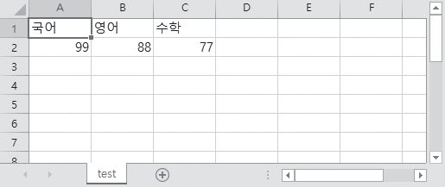
04-2 파이썬으로 CSV 파일 읽고 쓰기
나만의 모듈 사용하기
프로그램 실행 결과 확인

Slide 34
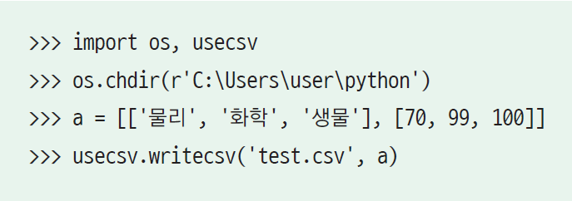
04-2 파이썬으로 CSV 파일 읽고 쓰기
나만의 모듈 사용하기
인터프리터에서도 이용 가능

Slide 35
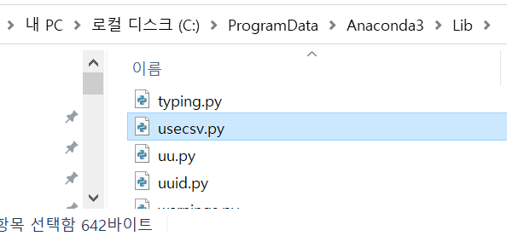
04-2 파이썬으로 CSV 파일 읽고 쓰기
파이썬 라이브러리에 usecsv 모듈 추가
아나콘다를 설치한 폴더로 이동
lib 폴더에 usecsv.py 파일 추가
이제 usecsv.py가 저장된 폴더로 이동하지 않아도 usecsv 모듈 임포트 가능

Slide 36
04
CSV 파일로 데이터 다루기
04-3 CSV 파일 안의 문자를 숫자로 전환하기
04-4 CSV 파일로 데이터 분석하기

Slide 37
04-3 CSV 파일 안의 문자를 숫자로 전환하기
이런 상황이라면?
CSV형은 모두 문자형(str)
숫자형을 편집하고 싶을 때는?

Slide 38
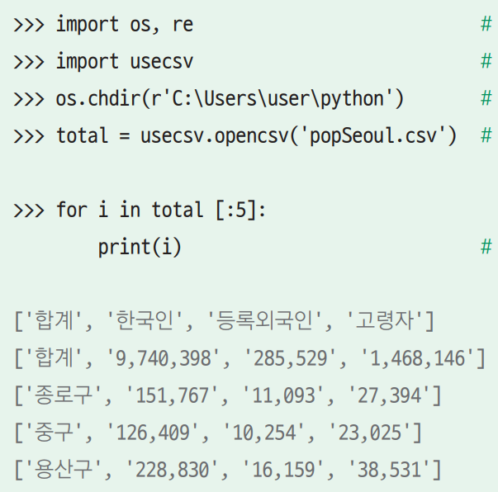
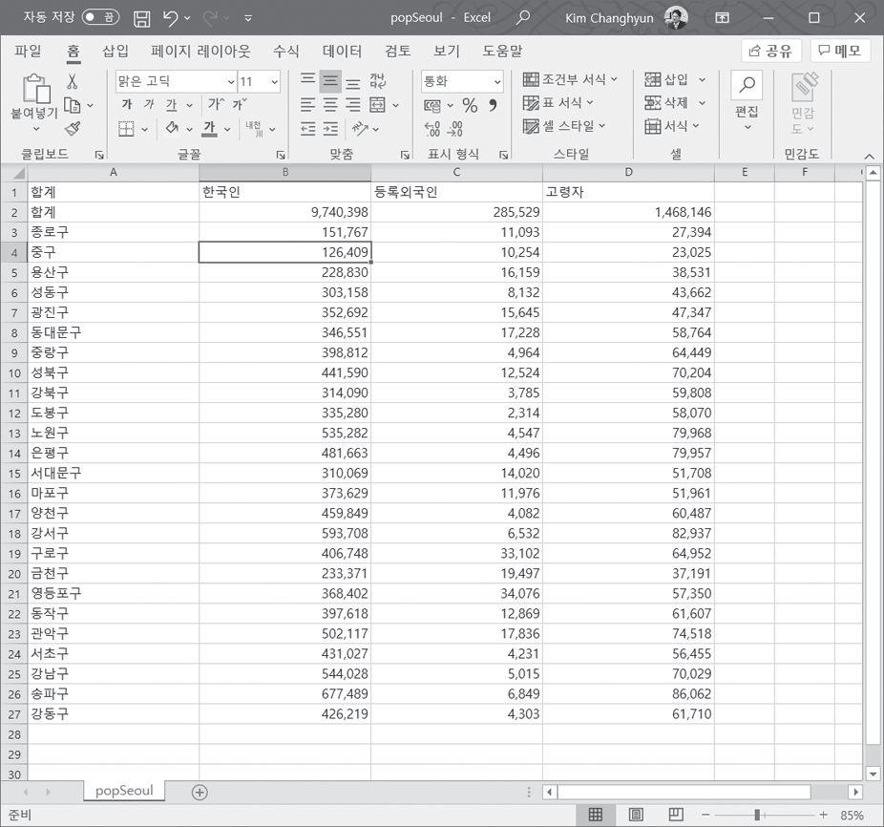
04-3 CSV 파일 안의 문자를 숫자로 전환하기
CSV 파일 불러와서 형식 확인하기

Slide 39
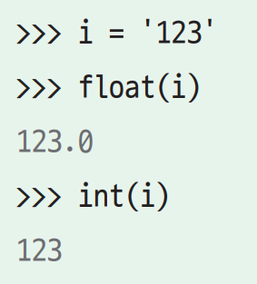
04-3 CSV 파일 안의 문자를 숫자로 전환하기
문자형 자료를 숫자형으로 바꾸기
float() 함수를 통하여 문자를 숫자로 변환

Slide 40
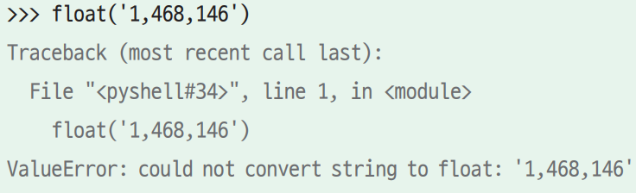
04-3 CSV 파일 안의 문자를 숫자로 전환하기
문자형 자료를 숫자형으로 바꾸기
하지만 쉼표가 있는 숫자는 float() 함수 사용 불가

Slide 41
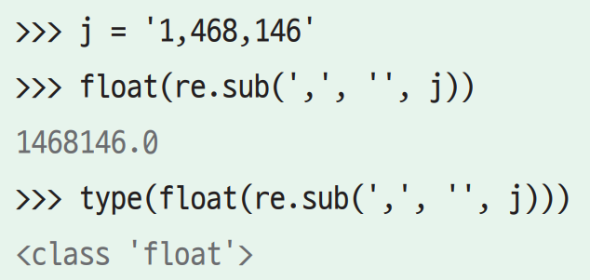
04-3 CSV 파일 안의 문자를 숫자로 전환하기
문자형 자료를 숫자형으로 바꾸기
re.sub() 함수를 통하여 쉼표를 제거 후 float() 함수 사용

Slide 42
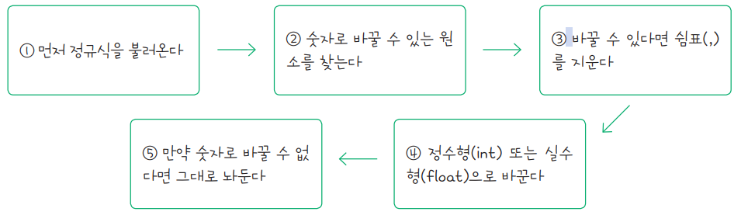
04-3 CSV 파일 안의 문자를 숫자로 전환하기
숫자 원소만 골라서 쉼표(,) 제거하기
숫자 원소만 골라서 쉼표를 제거하는 방법

Slide 43
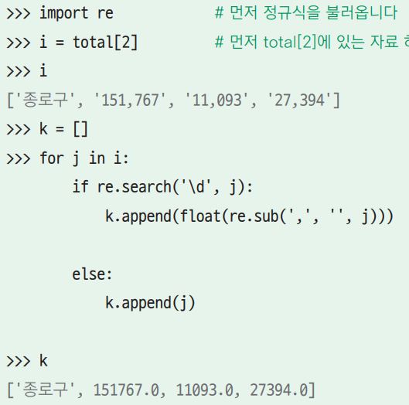
04-3 CSV 파일 안의 문자를 숫자로 전환하기
숫자 원소만 골라서 쉼표(,) 제거하기
쉼표(,)가 들어있는 숫자를 float()으로 변환

Slide 44
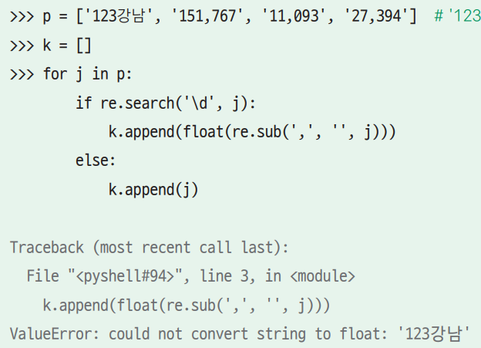
04-3 CSV 파일 안의 문자를 숫자로 전환하기
숫자 원소만 골라서 쉼표(,) 제거하기
숫자 포함 시 무조건 search가 참(true)이므로
‘123강남’ 또한 변형 시도하여 오류 발생

Slide 45
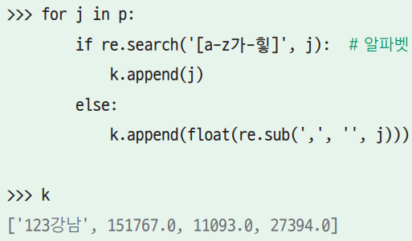
04-3 CSV 파일 안의 문자를 숫자로 전환하기
숫자 원소만 골라서 쉼표(,) 제거하기
알파벳 또는 한글이 있는 원소를 제외한 모두를 숫자로 변경

Slide 46
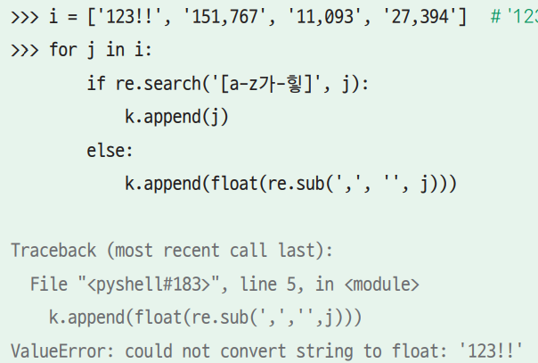
04-3 CSV 파일 안의 문자를 숫자로 전환하기
숫자 원소만 골라서 쉼표(,) 제거하기
알파벳과 한글이 아닌 다른 문자가 포함된 경우 오류 발생

Slide 47
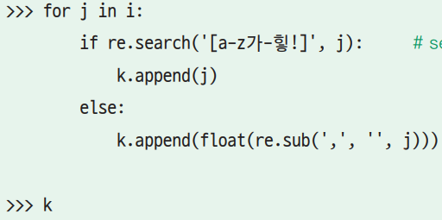
04-3 CSV 파일 안의 문자를 숫자로 전환하기
숫자 원소만 골라서 쉼표(,) 제거하기
!를 추가하여 ‘123!!’ 문자에 대응

Slide 48
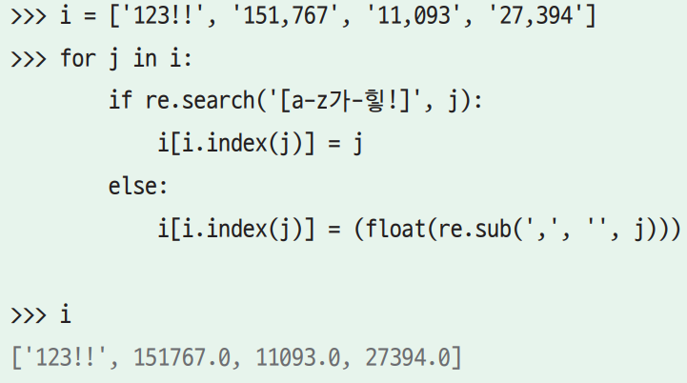
04-3 CSV 파일 안의 문자를 숫자로 전환하기
숫자 원소만 골라서 쉼표(,) 제거하기
!를 추가하여 ‘123!!’ 문자에 대응

Slide 49
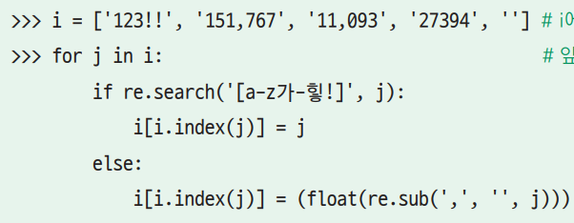
04-3 CSV 파일 안의 문자를 숫자로 전환하기
예외 처리로 오류 넘어가기
빈 문자열의 경우 float() 함수에 넣을 시 오류 발생

Slide 50
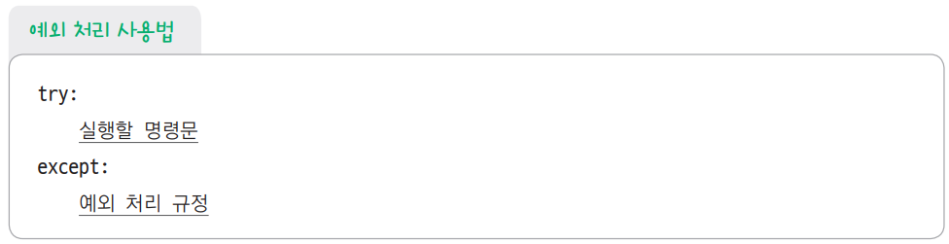
04-3 CSV 파일 안의 문자를 숫자로 전환하기
예외 처리로 오류 넘어가기
try except 구문으로 예외처리

Slide 51
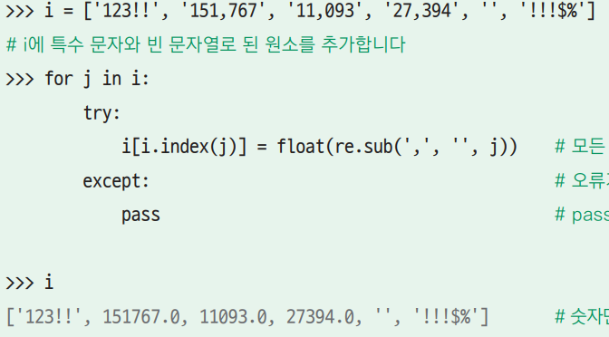
04-3 CSV 파일 안의 문자를 숫자로 전환하기
예외 처리로 오류 넘어가기
try except 구문으로 예외처리

Slide 52
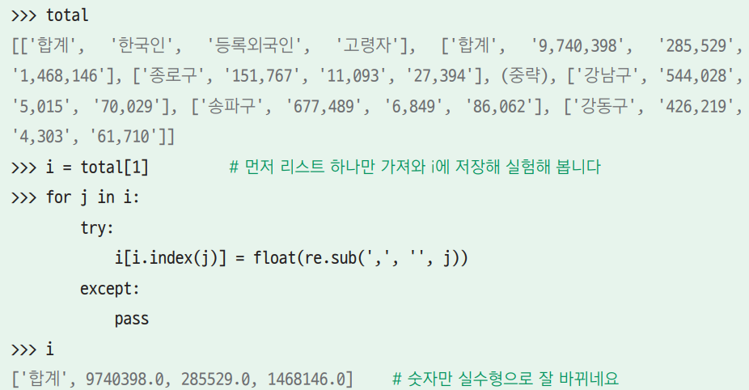
04-3 CSV 파일 안의 문자를 숫자로 전환하기
예외 처리로 오류 넘어가기
CSV에서 읽은 후에 문자를 숫자로 변형

Slide 53
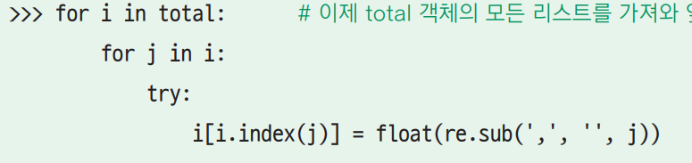

04-3 CSV 파일 안의 문자를 숫자로 전환하기
예외 처리로 오류 넘어가기
CSV에서 읽은 후에 문자를 숫자로 변형

Slide 54

04-3 CSV 파일 안의 문자를 숫자로 전환하기
예외 처리로 오류 넘어가기
리스트를 숫자로 바꾸는 함수 usecsv에 추가

Slide 55

04-4 CSV 파일 데이터 분석하기
이런 상황이라면?
외국인 비율이 3% 넘는 구 정보만 CSV파일로 저장하기

Slide 56

04-4 CSV 파일 데이터 분석하기
이런 상황이라면?
엑셀을 이용하면 금방처리 가능
하지만 파일이 몇백 개면 파이썬이 유리

Slide 57

04-4 CSV 파일 데이터 분석하기
외국인 비율이 3% 넘는 구 정보만 CSV파일로 저장하기
CSV형 리스트로 바꾸기
popSeoul.csv에서 자료를 가져와 CSV형 리스트로 만들어 total에 저장
usecsv.switch()로 total에서 숫자로 된 문자열을 숫자형으로 바꿔 newPop에 저장

Slide 58

04-4 CSV 파일 데이터 분석하기
외국인 비율이 3% 넘는 구 정보만 CSV파일로 저장하기
등록외국인 비율 계산하기
newPop의 2번째 원소를 i에 저장
i의 원솟값을 사용해 계산

Slide 59


04-4 CSV 파일 데이터 분석하기
외국인 비율이 3% 넘는 구 정보만 CSV파일로 저장하기
각 구의 외국인 비율 출력하기

Slide 60
04-4 CSV 파일 데이터 분석하기
외국인 비율이 3% 넘는 구 정보만 CSV파일로 저장하기
첫 행 지정하기
CSV의 첫 행을 구, 한국인, 외국인, 외국인 비율(%)로 지정

Slide 61

04-4 CSV 파일 데이터 분석하기
외국인 비율이 3% 넘는 구 정보만 CSV파일로 저장하기
2번째 행 데이터 추가

Slide 62

04-4 CSV 파일 데이터 분석하기
외국인 비율이 3% 넘는 구 정보만 CSV파일로 저장하기
foreign(=외국인 비율)이 3을 초과할 때만 출력

Slide 63

04-4 CSV 파일 데이터 분석하기
외국인 비율이 3% 넘는 구 정보만 CSV파일로 저장하기
foreign이 3을 초과할 때만 new 리스트에 추가

Slide 64

04-4 CSV 파일 데이터 분석하기
외국인 비율이 3% 넘는 구 정보만 CSV파일로 저장하기
new 리스트를 CSV 파일로 저장

Slide 65

04-4 CSV 파일 데이터 분석하기
이런 상황이라면?
120m^2 이상 3억 원 이하인 강원도의 아파트 찾아보기

Slide 66

04-4 CSV 파일 데이터 분석하기
부동산 실거래가 살펴보기
CSV 파일 준비하기
국토교통부 실거래 공개시스템에 접속
CSV 파일 다운로드

Slide 67

04-4 CSV 파일 데이터 분석하기
부동산 실거래가 살펴보기
CSV 파일 준비하기
국토교통부 실거래 공개시스템에 접속
CSV 파일 다운로드
필요 없는 1~15행 삭제
apt_201910.csv로 저장

Slide 68

04-4 CSV 파일 데이터 분석하기
부동산 실거래가 살펴보기
CSV형 리스트로 만들고 자료 가공하기

Slide 69
04-4 CSV 파일 데이터 분석하기
부동산 실거래가 살펴보기
CSV형 리스트로 만들고 자료 가공하기

Slide 70

04-4 CSV 파일 데이터 분석하기
부동산 실거래가 살펴보기
슬라이싱으로 원하는 자료 출력하기
첫 번째 원소 출력

Slide 71

04-4 CSV 파일 데이터 분석하기
부동산 실거래가 살펴보기
슬라이싱으로 원하는 자료 출력하기
처음 5개 데이터의 ‘시군구’ 출력

Slide 72


04-4 CSV 파일 데이터 분석하기
부동산 실거래가 살펴보기
슬라이싱으로 원하는 자료 출력하기
1번째, 5번째, 오른쪽에서 4번째 원소 출력

Slide 73

04-4 CSV 파일 데이터 분석하기
부동산 실거래가 살펴보기
강원도에 120m^2 이상 3억 원 이하 아파트 검색하기

Slide 74

04-4 CSV 파일 데이터 분석하기
부동산 실거래가 살펴보기
분석 결과를 CSV 파일로 저장하기

Slide 75

04-4 CSV 파일 데이터 분석하기
부동산 실거래가 살펴보기
분석 결과를 CSV 파일로 저장하기
저장한 CSV 파일 확인

Slide 76

04-4 CSV 파일 데이터 분석하기
이런 상황이라면?
영어 문장과 번역문을 자동으로 정렬하기
대본의 길이가 너무 많다면 파이썬이 유리

Slide 77


04-4 CSV 파일 데이터 분석하기
번역한 예문을 표로 저장하기
영어 원문과 번역문 준비

Slide 78

04-4 CSV 파일 데이터 분석하기
번역한 예문을 표로 저장하기

Slide 79

04-4 CSV 파일 데이터 분석하기
번역한 예문을 표로 저장하기
프로그램 작성하고 저장하기
모듈 임포트
영문을 English에 저장
한글을 Korean에 저장
CSV 파일을 저장할 곳으로 이동

Slide 80

04-4 CSV 파일 데이터 분석하기
번역한 예문을 표로 저장하기
프로그램 작성하고 저장하기
split으로 한글 문장을 나눔
split으로 영문 문장을 나눔
csv 파일로 저장

Slide 81

04-4 CSV 파일 데이터 분석하기
번역한 예문을 표로 저장하기
에디터에서 프로그램 바로 실행하기
<F6>를 눌러 프로그램 실행
저장 경로에 Korean_English.csv 생성

